Slide 1


ỦY BAN NHÂN DÂN QUẬN LONG BIÊN
TRƯỜNG TIỂU HỌC ĐÔ THỊ VIỆT HƯNG
BÀI GIẢNG ĐIỆN TỬ
KHỐI 3
MÔN: TOÁN

Slide 2
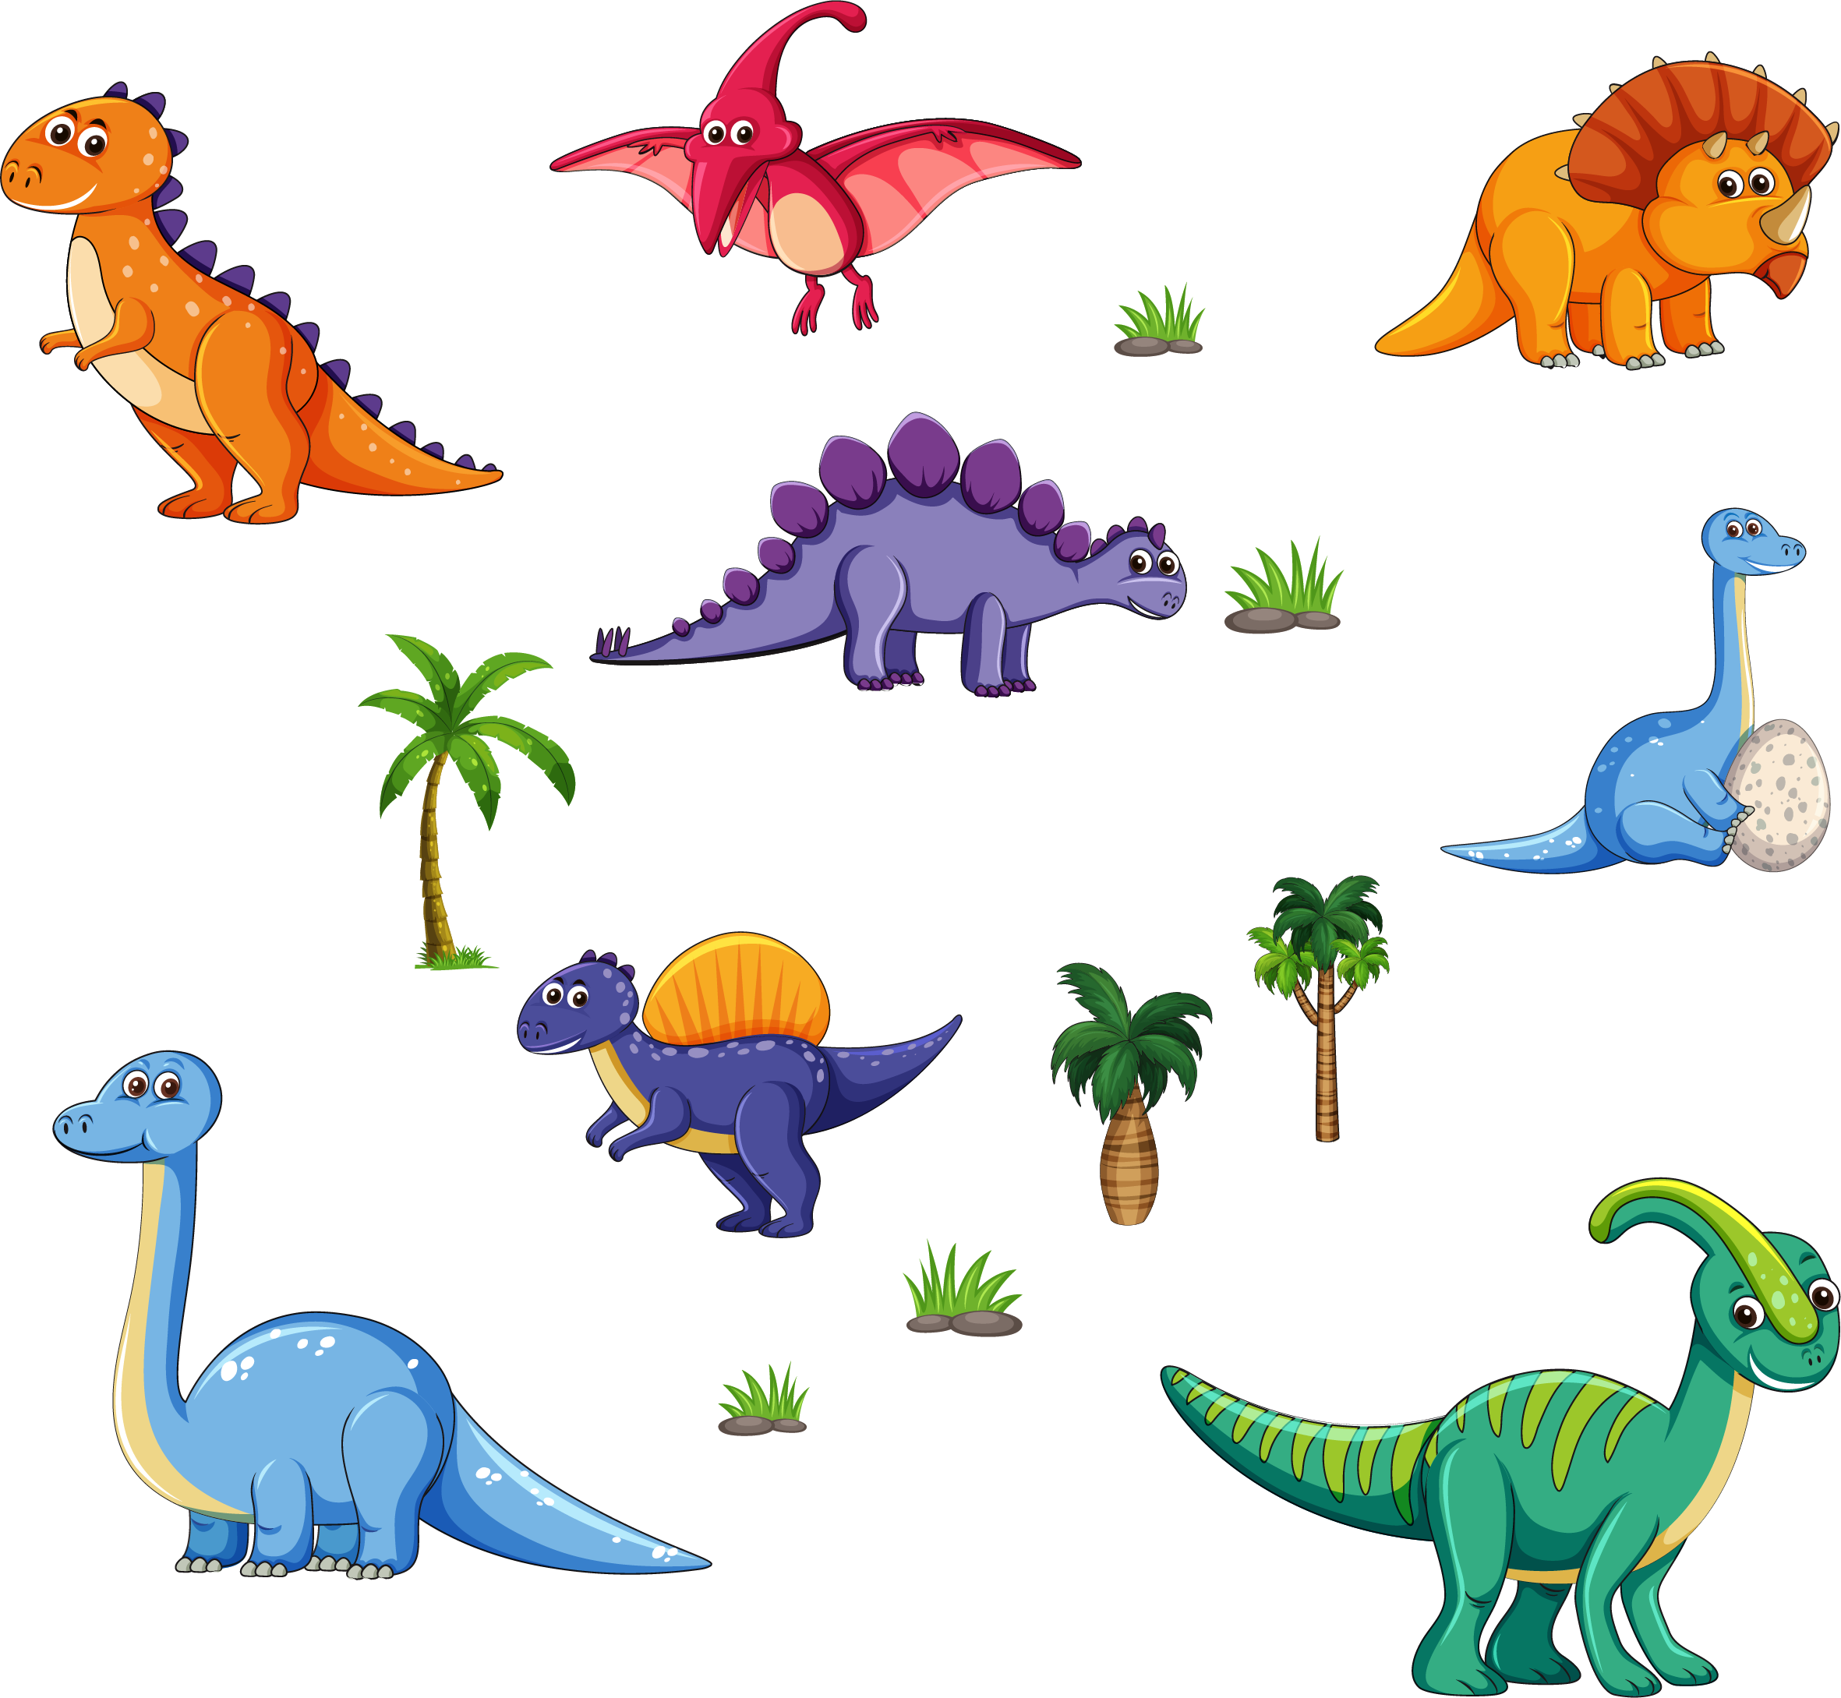


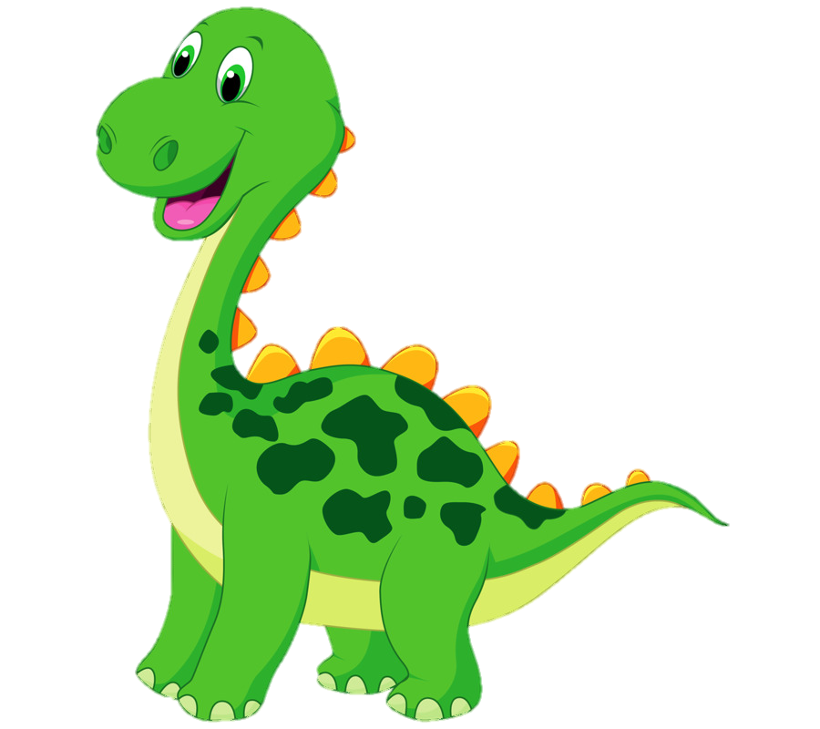


Slide 3


Slide 4
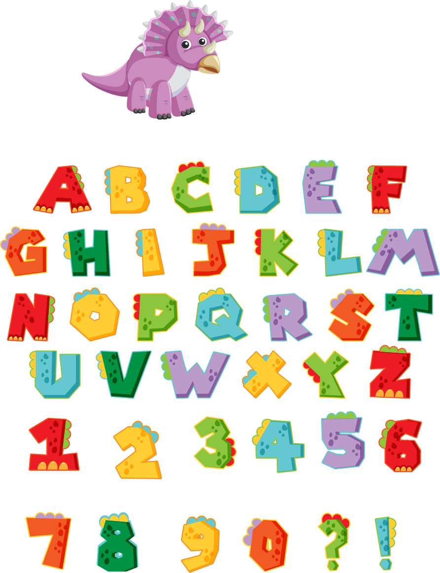
Thiên thạch khổng lồ sắp bay xuống Trái Đất. Vùng đất Khủng Long có nguy cơ bị thiêu rụi.
Hãy cùng nhau ngăn chặn thiên thạch, cứu vùng đất Khủng Long!

Slide 5
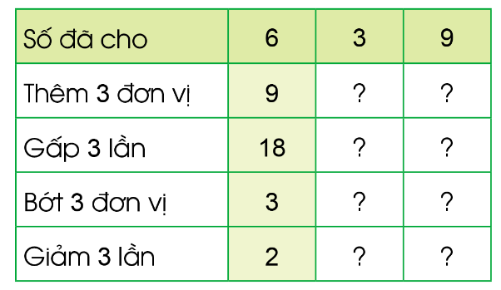
Số?
6
12
9
27
0
6
1
3

Slide 6
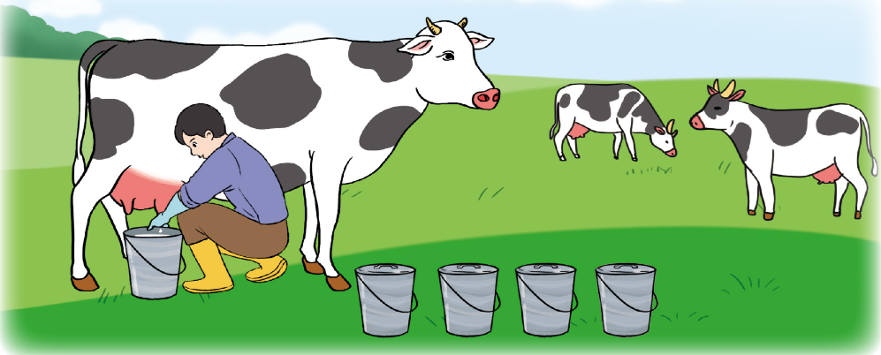
Bài giải:
Chú Nam vắt được tất số lít sữa bò là:
5 x 8 = 40 (l)
Đáp số: 40 lít sữa bò

Slide 7


Slide 8


Slide 9
Sau bao nhiêu khó khăn, nguy hiểm. Các bạn đã giúp Khủng Long bảo vệ cánh rừng của mình.
Hãy cùng nhau xây dựng ngôi nhà hạnh phúc cho các bạn Khủng Long nhé!

Slide 10
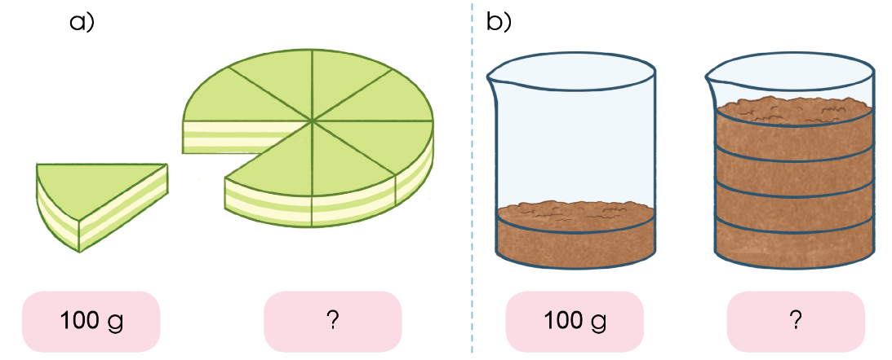
700 g
400 g
b) Chiếc cốc đựng 4 phần bột bằng nhau. Mỗi phần nặng 100 g.
Vậy chiếc cốc chứa khoảng 400 g bột.
a) Chiếc bánh được chia thành 7 phần bằng nhau. Mỗi phần bánh nặng 100 g.
Vậy chiếc bánh nặng khoảng 700 g.

Slide 11


Slide 12


